Slide 1
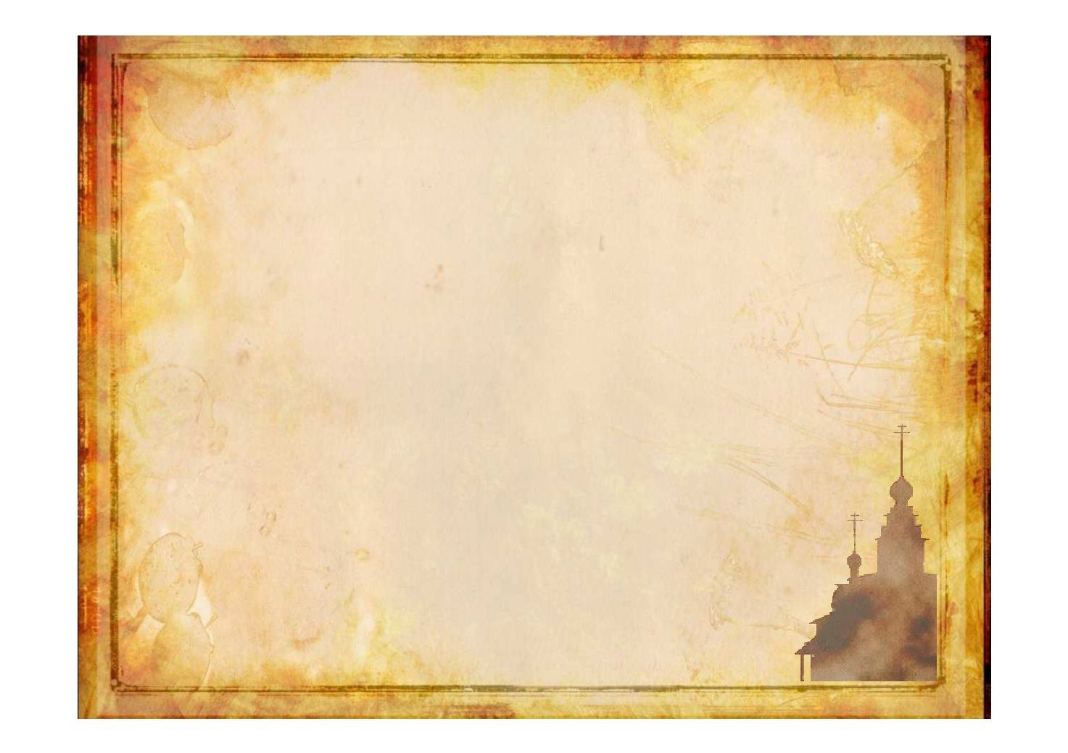
Великая память о великих земляках малой родины

Slide 2
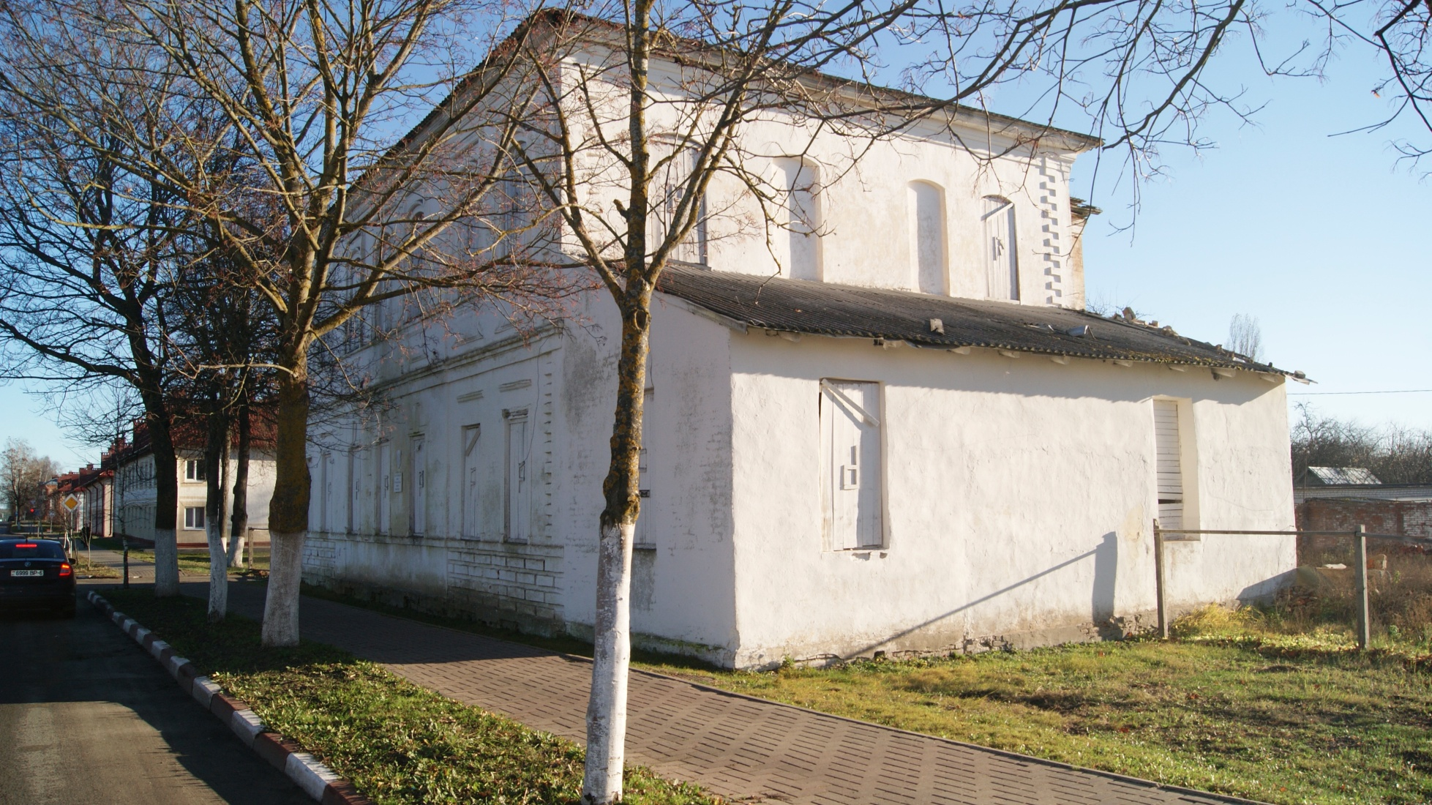
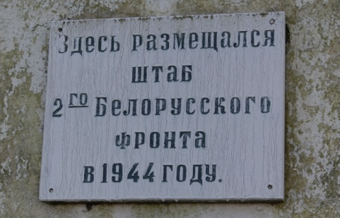
Мемориальная доска в честь штаба 2-го Белорусского фронта по ул. Пролетарская, 51.
Установлена в 1975г. на здании, где в 1944 г располагался штаб 2-го Белорусского фронта (командующий генерал- полковник Г.Ф. Захаров. 9 месяцев фронт остановился на реке Проне. Готовилась операция по освобождению Беларуси. Здесь побывали видные военачальники: К.Г. Жуков, С.М. Штеменко, Н.Д. Яковлев и др.)

Slide 3
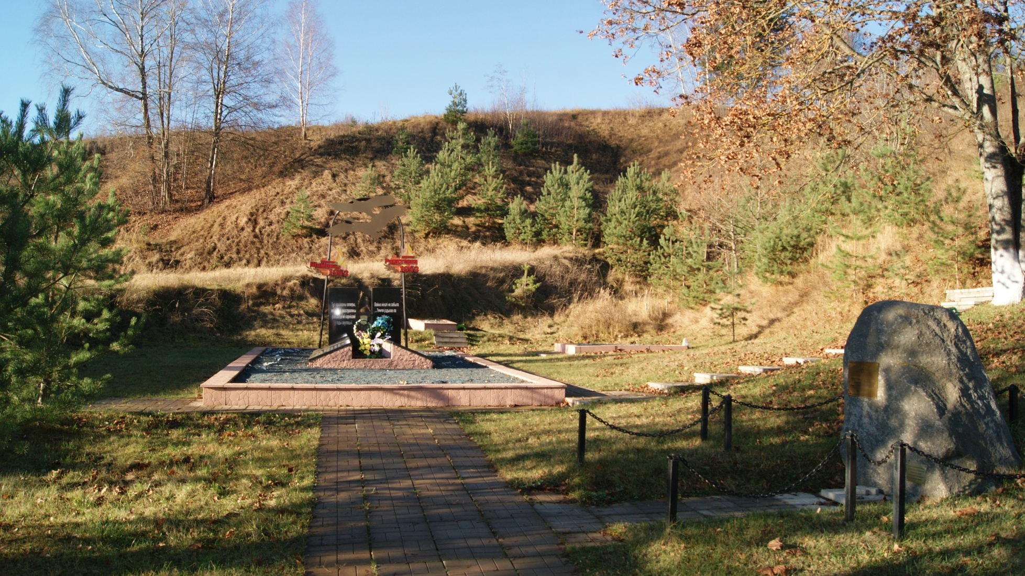
Мемориальный комплекс жителям, расстрелянным фашистскими карателями в годы оккупации (1941-1943)
Памятные знаки были установлены в 2005 году у подножия «Девичей» горы (ул. К. Заслова)

Slide 4
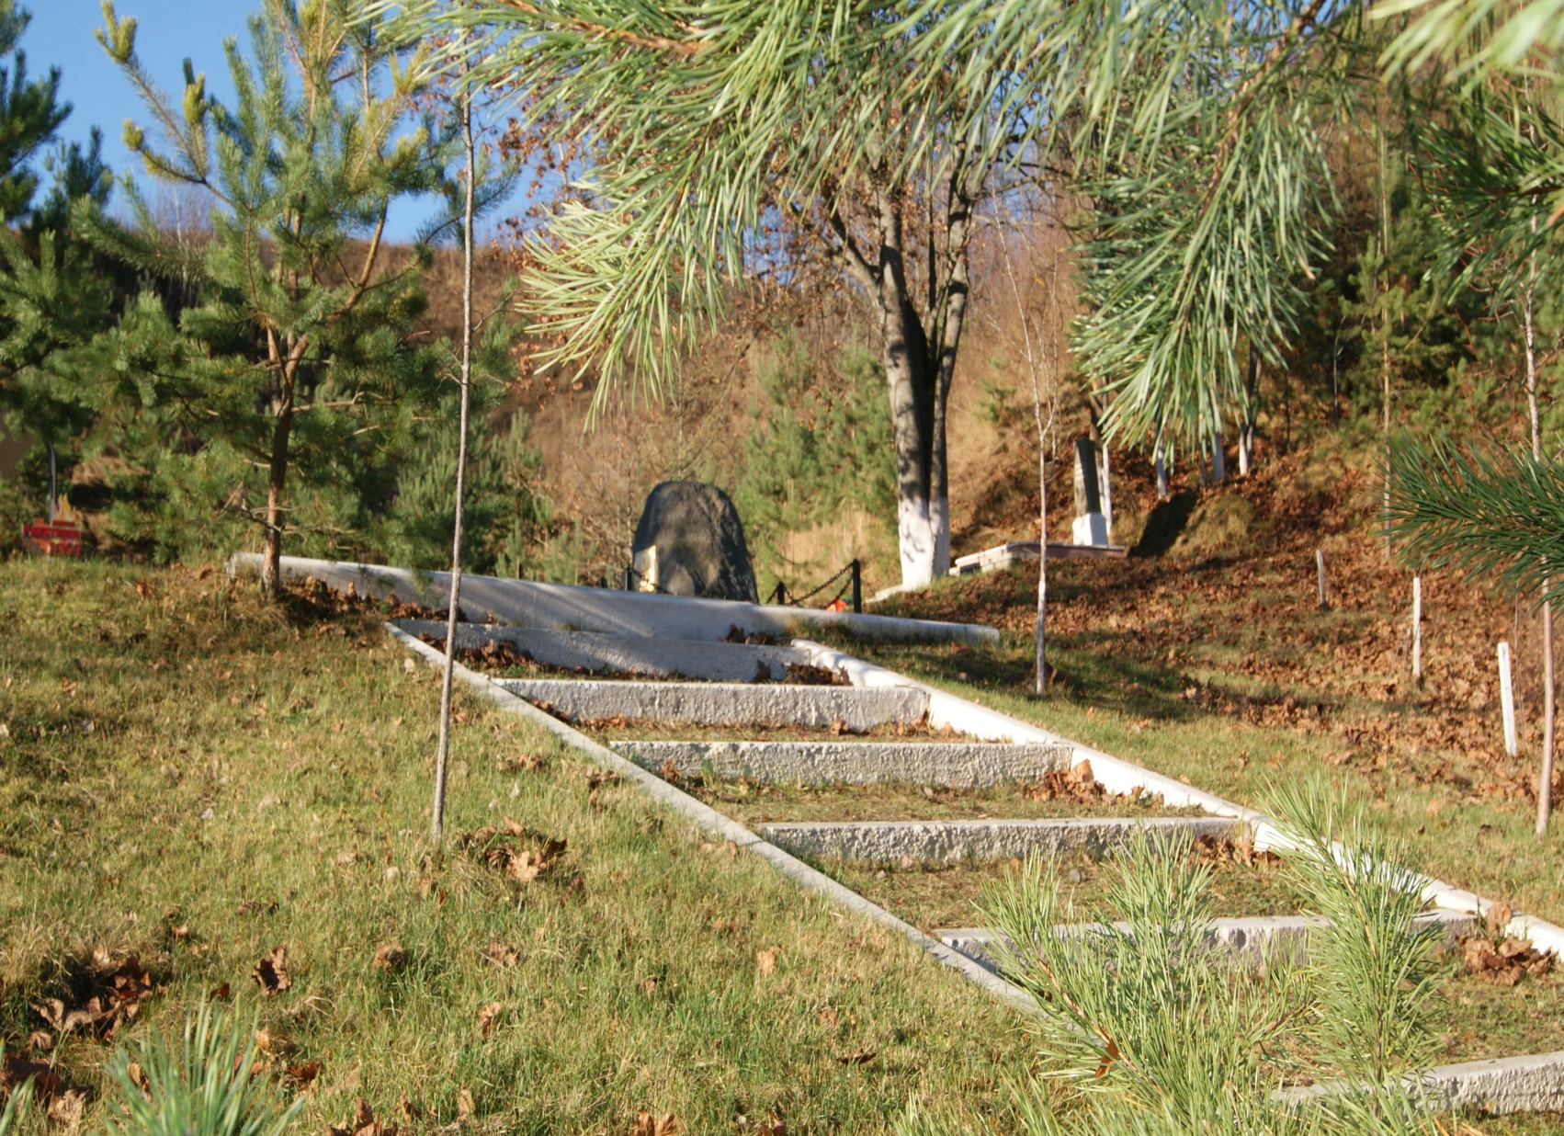

Slide 5
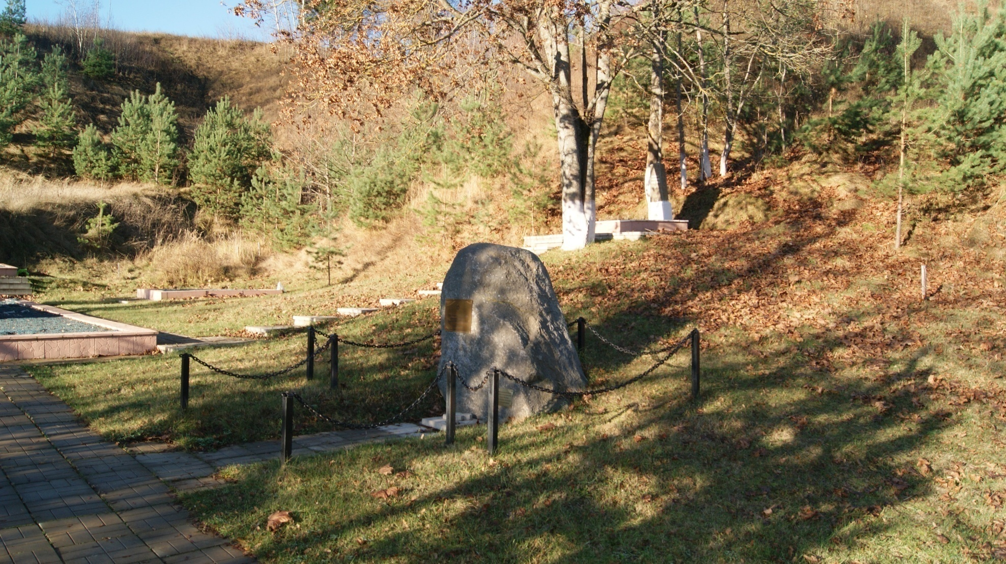
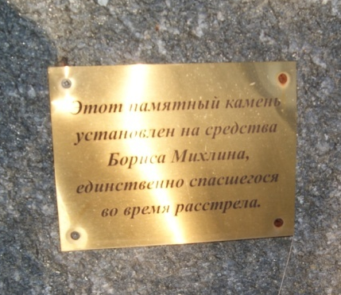
Памятный знак установленный в 2005 году
на средства Бориса Михлина , единственного еврея, спасшегося 15 октября 1941 года, во время расстрела.

Slide 6
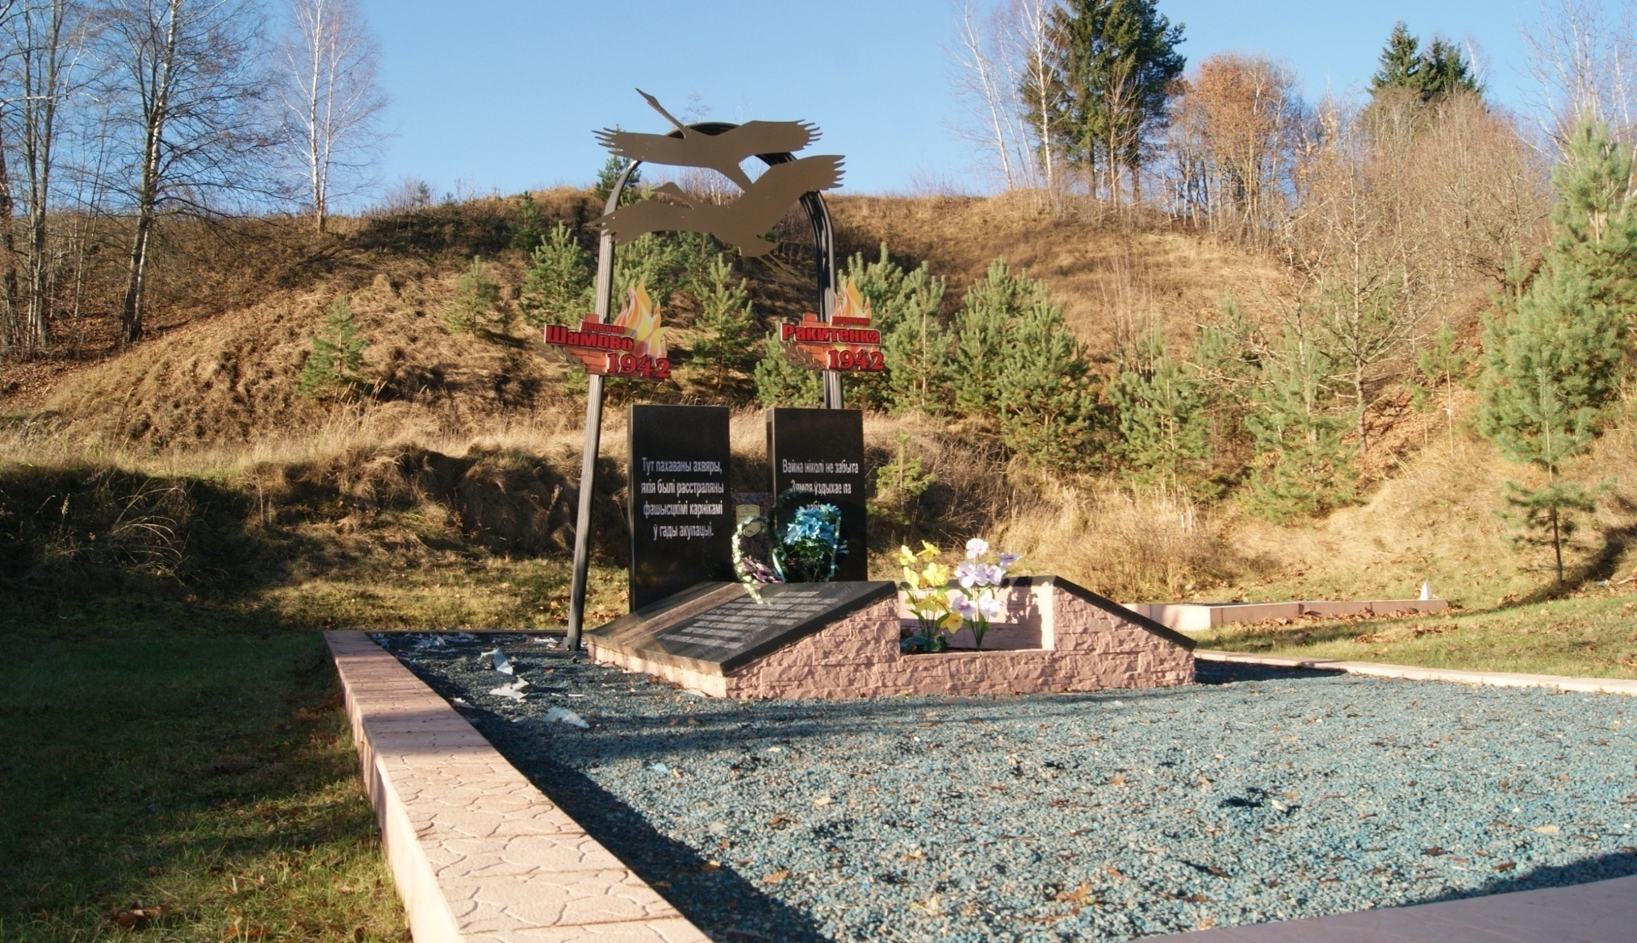
Памятный знак погибшим землякам.
Установлен 2005 году (ул. К. Заслонова, подножие «Девичей» горы).
В память о сожженных деревнях Ракитинка и Шамово (1942г.).
На этом месте фашистские палачи 15 октября 1941 года зверски убили 1300 евреев, а позднее в 1941-43г.г. -168 белорусов и 35 цыган, в основном женщин, детей и стариков. Здесь же захоронена группа советских военнопленных.

Slide 7
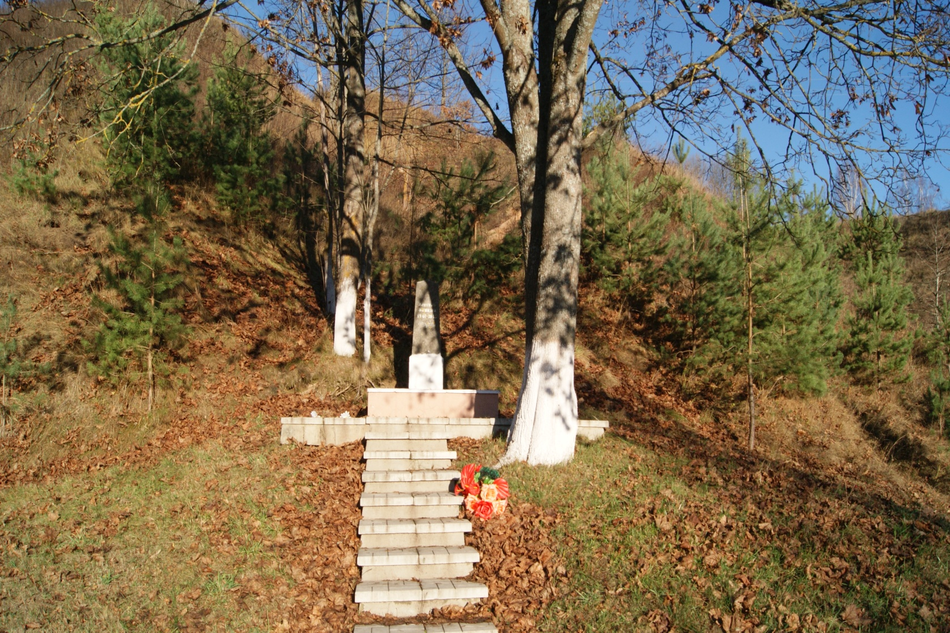
Стела установлена в 1978 году в память о расстрелянных мирных жителях Мстиславля в годы оккупации.
(ул. К. Заслонова).

Slide 8
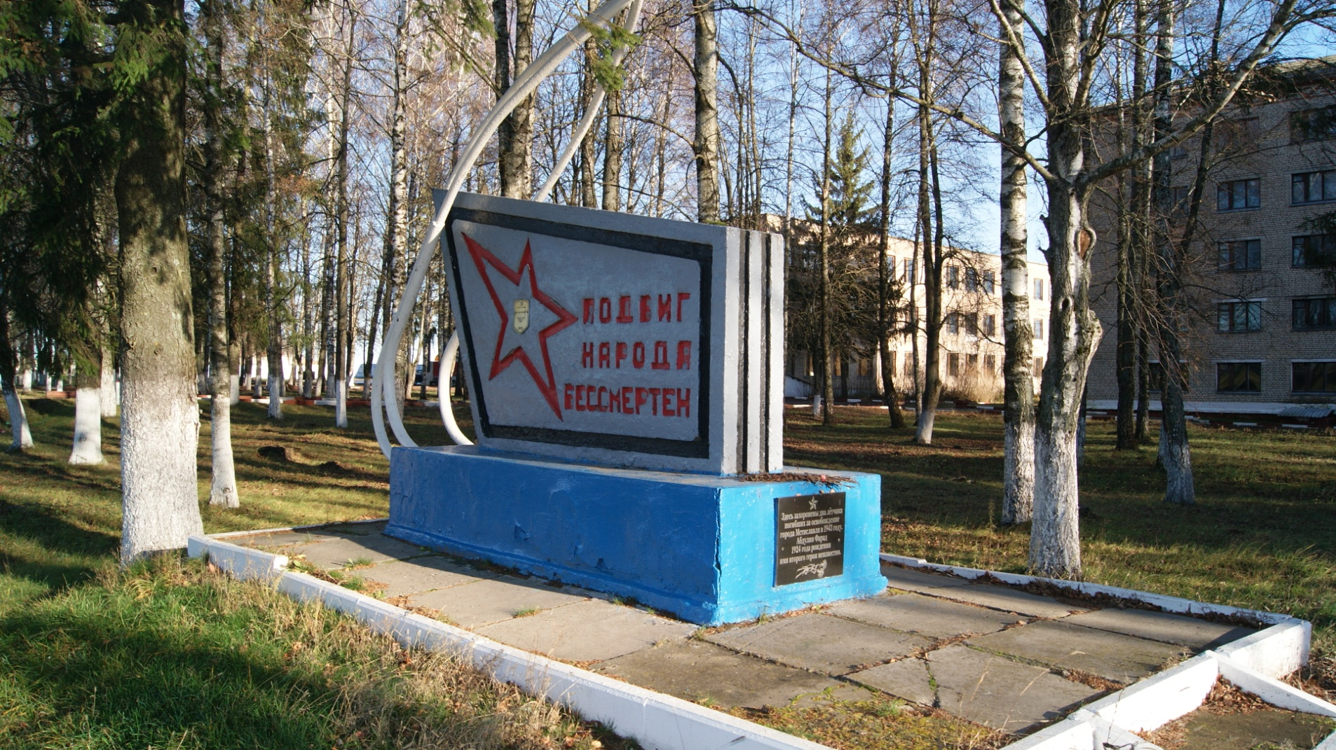
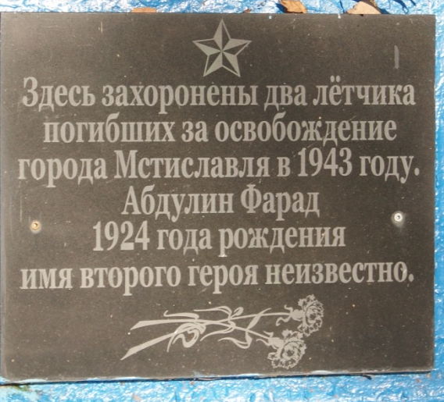
Памятник на братской могиле установлен в 1962 г., реконструирован в 2010 г.

Slide 9
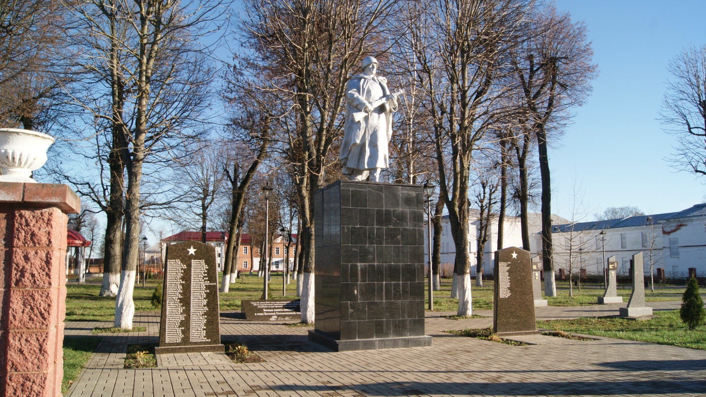
Памятник воинам-освободителям
Установлен в 1959 году на братской могиле, в которой захоронены воины 344 и 277 стрелковых дивизий, освободивших Мстиславль 27 сентября 1943 года.

Slide 10
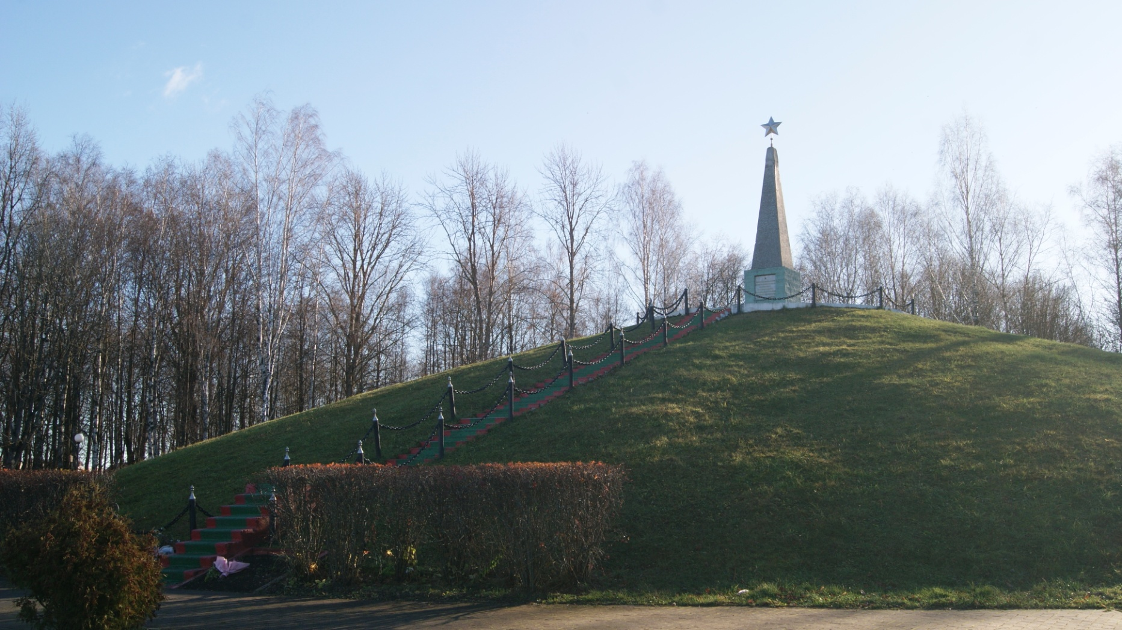
Мемориальный комплекс «Землякам»
Возведен в 1968г. с целью увековечивания памяти 6407 земляков, которые погибли в Великой Отечественной войне.
Включает Курган Славы, на вершине которого обелиск.

Slide 11
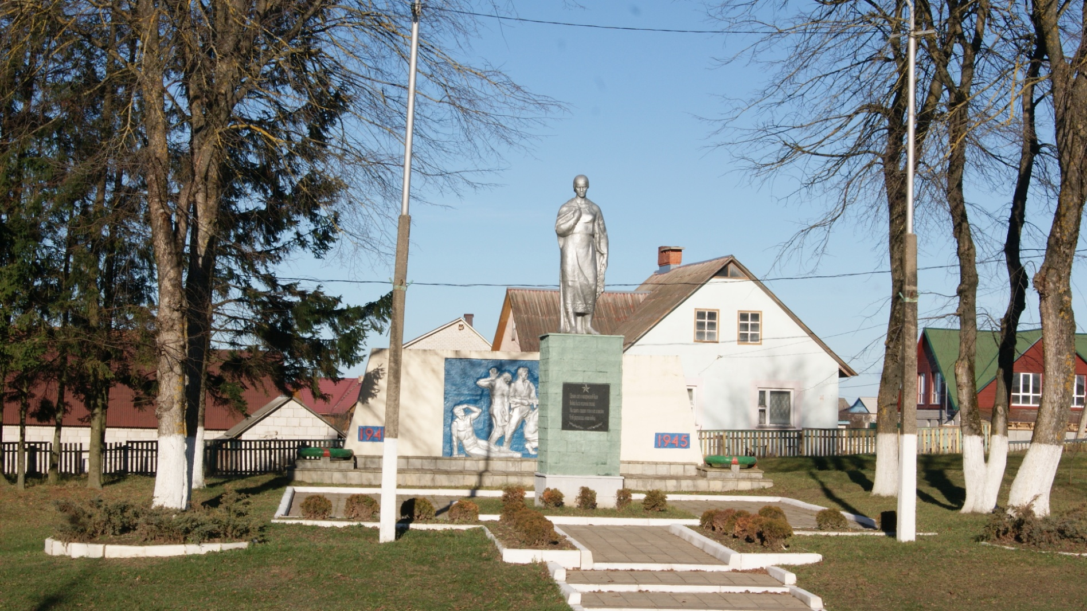
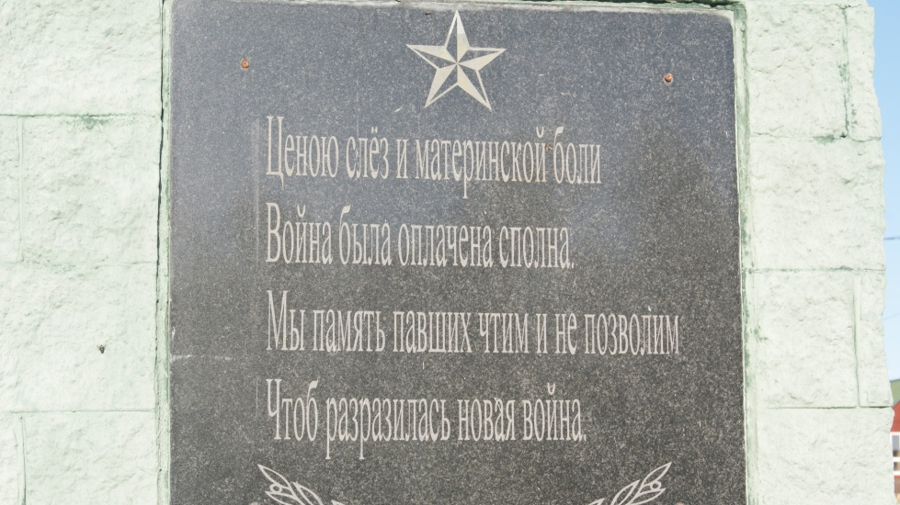
Мемориальный комплекс «Землякам»
Включает скульптуру женщины и стелу с рельефным изображением эпизода боя, поставленными напротив Кургана Славы.

Slide 12
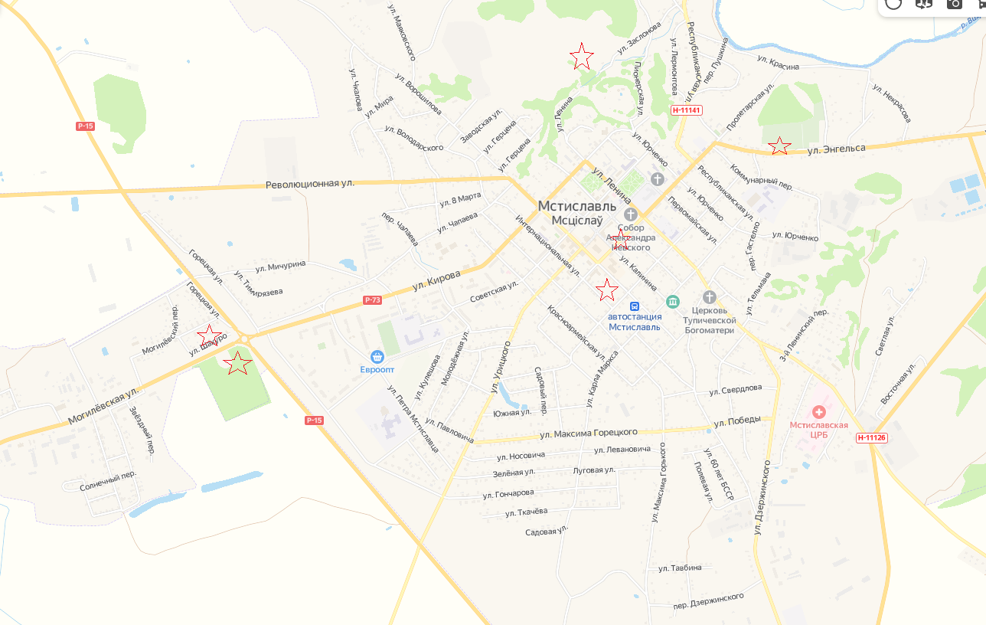
Слайд 3-7
Слайд 8
Слайд 9
Слайд 2
Слайд 11
Слайд 10

